Slide 1
SSU 지구 초기 기획 (가이아 – Gaia)

Slide 2
가이아(Gaia)
가이아(Gaia)
행성 : 지구(Earth)
종족 : 신
속성 : 무속성
이명 : 대지의 여신, 만물의 어머니, 태초신
상징 : 풍요, 자연, 대지
크기 : 평균 플레이어 크기의 1.5배
세계관 :
디자인(미정)

Slide 3
게임 내 역할
게임의 시작점인 프롤로그에서의 최종 보스 역할을 한다
속성은 무속성으로 속성으로 플레이어의 속성에 영향을 주지 않는다.
그렇기 때문에 이 게임이 어떤 게임인지 명확한 기준점을 제시할 수 있도록한다.
주로 퍼즐이나 패턴 파훼에 익숙해지도록 플레이어에게 제공을 해주도록 기획을 해야한다.

Slide 4
가이아(Gaia) - 레이드
인원 수 : 4인 ( 파티플레이를 하되 가능한 최소 인원 수)
퍼즐 시스템이 있다 보니 파티플레이를 유도한다.
데스카운트(다시 부활할 수 있는 수)는 4개로 제한한다
평균적으로 한번은 봐주겠다는 이야기이다.
피 : 30줄(정확한 피 수치는 추후 밸런스에 맞게 정하도록 한다)

Slide 5
가이아(Gaia) – 레이드 맵
맵은 대지의 어머니라는 이명에 맞게 아름답게 꾸며 놓은다
처음 플레이어들이 들어 올때는 거대한 나무의자에 가이아가 앉아 있다.
이후 이 거대한 나무의자는 가이아가 사용하는 얇은 검으로 바뀌게 된다.
거대한
나무 의자
물
물

Slide 6
패턴의 종류
상징인 대지와 자연(풀, 나무)를 이용, 태초의 신인 만큼 마법이용
걸음걸이는 우아하게 걸으며 손짓만을 이용하여 공격
기본 공격과 특수 패턴으로 나누어진다.
기본 공격은 지속적으로 랜덤으로 사용하는 패턴입니다
특수패턴은 가이아의 피의 양에 따라 나오는 패턴입니다.

Slide 7
기본 패턴
패턴명 | 공격 방법
대지 흔들기 | 동그라미 원으로 대지가 흔들립니다. 흔들리고 2초 후 대지가 솟아 오르며 대미지를 주게 됩니다. 그리고 튕겨져서 넘어지게 됩니다.
대지 해일 | 가이아 쪽에서 대지가 파도를 타듯 밀려옵니다 파도에 맞으면 대미지를 줍니다.
검 꽂기 | 가이아가 자신의 검을 바닥에 꽂아 대지를 오염시킵니다. 가이아의 정면의 부채꼴 모양으로 오염이 되며 속박이 됩니다. 팀원이 풀어주지 않으면 그 인원은 즉사하게 됩니다.
나뭇잎 공격 | 1. 가이아의 기본 공격 중 하나로 검으로 나뭇잎을 조종하여 공격을 합니다.
참격 | 1. 가이아의 기본 공격 중 하나로 검을 휘두른 참격이 나갑니다.

Slide 8
대지 흔들기
동그라미 원으로 대지가 흔들립니다.
흔들리고 2초 후 대지가 솟아 오르며 대미지를 주게 됩니다. 그리고 튕겨져서 넘어지게 됩니다.
위치 : 랜덤
총 8번의 공격
데미지 수치 : 미정

Slide 9
대지 해일
①
가이아 쪽에서 대지가 파도를 타듯 밀려옵니다
파도에 맞으면 대미지를 줍니다.
위치 : ①,②,③ 중에 하나 선택되고 좌측 그림의 위치에서 시작하여 파란색 화살표로 이동
데미지 수치 : 미정
②
③

Slide 10
검 꽂기
가이아가 자신의 검을 바닥에 꽂아 대지를 오염시킵니다.
가이아의 정면의 부채꼴 모양으로 오염이 되며 3초 후 속박이 됩니다.
팀원이 풀어주지 않으면 그 인원은 즉사하게 됩니다
위치 : ①,②,③ 중에 하나 선택되고 좌측 그림의 위치에서 시작하여 파란색 화살표로 이동
데미지 수치 : 미정

Slide 11
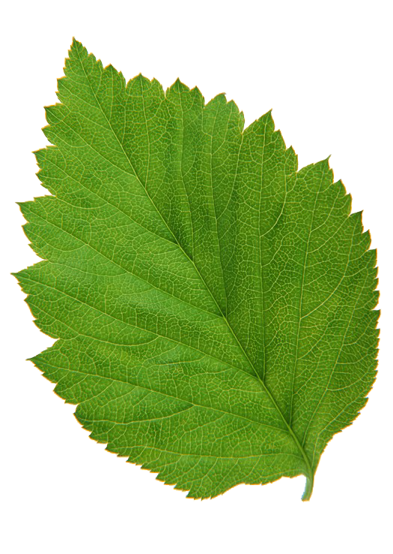
나뭇잎 공격
가이아의 기본 공격 중 하나로 검을 머리위로 휘두릅니다.
나뭇잎은 3, 6, 9, 12 그리고 그 사이 하나씩 총 8개의 나뭇잎이 생깁니다.
각자의 위치에서 바깥쪽으로 날라갑니다.
데미지 수치 : 미정

Slide 12
참격
가이아의 기본 공격 중 하나로 검을 휘두른 참격이 나갑니다.
연속으로 2~3번 사용하게 됩니다.
데미지 수치 : 미정

Slide 13
특수 패턴
발동 조건
피 없음(한번 시전) | 가이아가 가운데로 이동 후 주먹을 쥐며 손에 보라색 기운이 맴돌기 시작하며 지구의 중력을 이용합니다. 플레이어는 움직이기 어려운 상태가 되며 약간의 딜이 조금 씩 들어 오게 됩니다. 그에 맞춰 가이아의 피는 4줄이 다시 차며 2시 5시 7시 11시에 나무가 생깁니다. 이 나무 하나당 가이아 피 1줄을 뜻합니다. 플레이어가 나무를 때리면 피가 줄게 되며 이 3줄을 다 깎으면 레이드를 클리어하게 됩니다.
피 15줄 | 가이아가 “온 힘을 다해 나의 공격을 막아보거라＂라는 말을 합니다. 가이아가 공중에 뜬 후 가운데를 향해 자신의 검을 날립니다. ‘가이아의 검’은 통로로 길게 지나가며 공격을 합니다. 비슷한 공격이 두번 다른 위치에서 발생 합니다. 이 공격을 맞게되면 즉사하며 마지막 패턴을 파훼하지 못하면 전멸하게 됩니다.

Slide 14
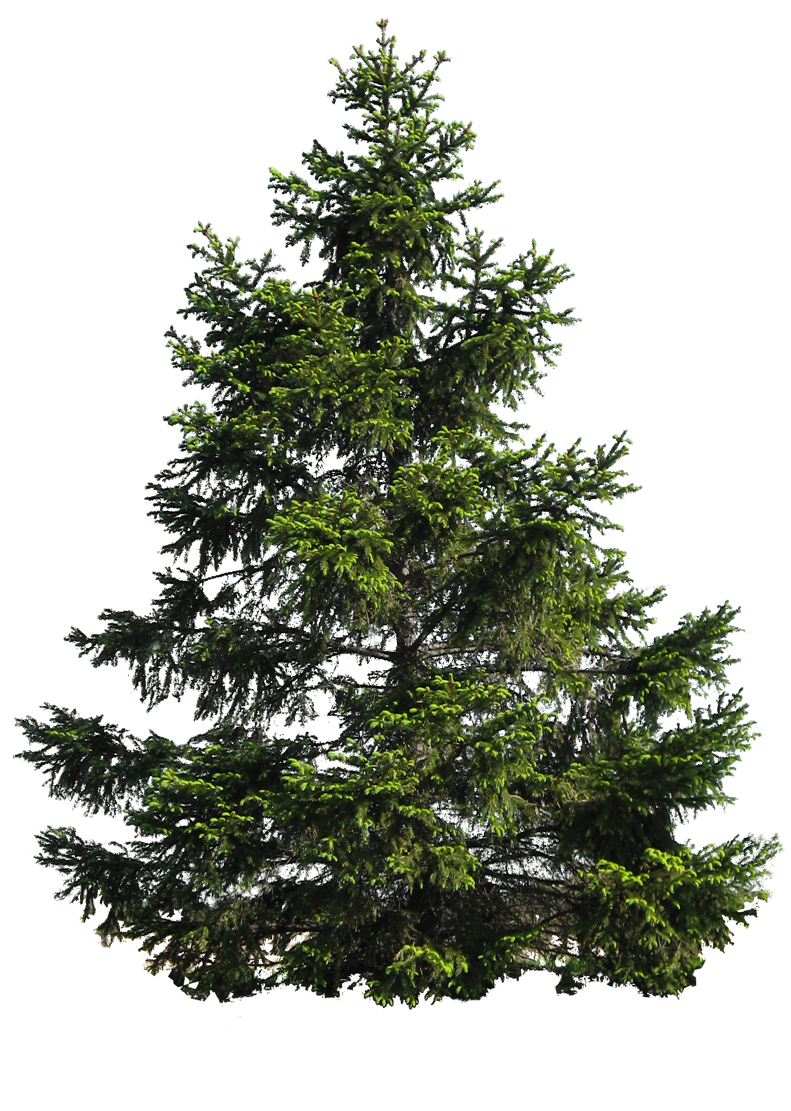
특수패턴(발동조건) - 피없음
가이아가 가운데로 이동 후 주먹을 쥐며 손에 보라색 기운이 맴돌기 시작하며 지구의 중력을 이용합니다.
플레이어는 움직이기 어려운 상태가 되며 약간의 딜이 조금 씩 들어 오게 됩니다. 그에 맞춰 가이아의 피는 4줄이 다시 차며 2시 5시 7시 11시에 나무가 생깁니다.
이 나무 하나당 가이아 피 1줄을 뜻합니다.
플레이어가 나무를 때리면 피가 줄게 되며 이 3줄을 다 깎으면 레이드를 클리어하게 됩니다.
이 때 가이아가 칼을 땅에 꽂으며 육체는 사라집니다.
이 칼은 처음의 다시 거대한 나무로 바뀌게 됩니다.
데미지 수치 : 미정

Slide 15
특수패턴(발동조건) – 피 15줄
가이아가 “온 힘을 다해 나의 공격을 막아보거라＂라는 말을 합니다.
가이아가 공중에 뜬 후 가운데를 향해 자신의 검을 날립니다.
‘가이아의 검’은 통로로 길게 지나가며 공격을 합니다.
비슷한 공격이 두번 다른 위치에서 발생 합니다.

Slide 16
특수패턴(발동조건) – 피 15줄 - 2
가운데 원(1/4원으로 4개)이 생기고 4개의 ¼원 조각이 생깁니다.(합치면 방패모양)
10초 이내로 플레이어는 조각 하나씩을 들고 자신이 들고있는 조각에 맞추어 서야한다.
이 10초 동안 경고를 알려주기 위해 빨간색 원이 점점 커지게 됩니다.
10초가 지나면 위에서 레이저(나뭇잎 샤워)가 나오며 플레이어가 들고 있는 조각이 하나의 원 방패가 되어 이 레이저(나뭇잎 샤워)를 막게 됩니다.
6번의 시간초는 후에 테스트 후 밸런스에 맞게 시간초를 조정할 생각입니다.
데미지 수치 : 전멸기

